Slide 1
Les équations chimiques
PowerPoint 6.1

Slide 2
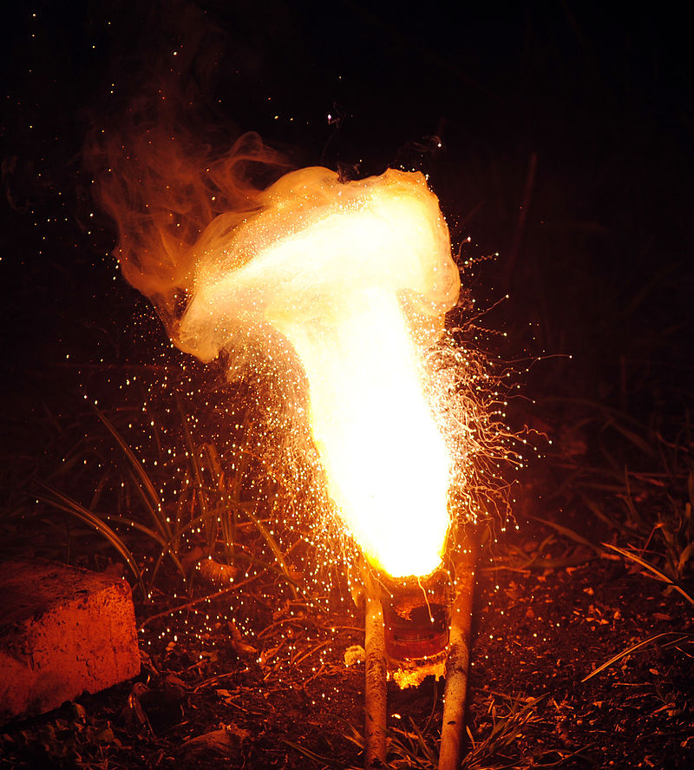
Les réaction chimiques
Une réaction chimique est un changement qui produit de nouvelles substances avec des propriétés différentes des substances initiales.
L’évidence qui indique l’événement d’une réaction chimique incluent
un changement de température
changement de couleur
changement d’état
Une équation chimique est une équation qui montre les substances qui réagissent ensemble et les substances produites lors d’une réaction chimique
réactifs → produits
Thermite
Fe₂O₃ + 2 Al → 2 Fe + Al₂O₃

Slide 3
Les parties d’une équation chimique
les coefficients indiquent le nombre de chaque particule impliqué dans la réaction
CH_{4(g)} + 2O_{2(g)} → 2H₂O_{(g)} + CO_{2(g)}
réactifs
produits
Les lettres souscrites « g », « l », et « s » indiquent l’état gazeux, liquide, et solide de la substance, respectivement. Les lettres « aq » indiquent que la substance est dissoute dans l’eau

Slide 4
Les types de systèmes
matière
matière
matière
Un système
ouvert
Un système
fermé
Un système
isolé
énergie
énergie
énergie
Quand on parle de la conservation d’énergie et de la masse, d’habitude on parle dans le contexte d’un système isolé puisque la masse et l’énergie totale sont conservées.
L’univers lui-même est un système isolé.
La loi de la conservation de la masse – la masse totale dans un système isolé ne change pas lors d’une réaction chimique.
La loi de la conservation des atomes – le nombre et le type d’atomes dans un système isolé ne change pas lors d’une réaction chimique.

Slide 5
Équilibrer des équation chimiques
Pour qu’une équation chimique soit « vraie » ou « correcte » il faut qu’il y ait autant de chaque atome sur chaque côté de la flèche – selon la loi de la conservation de la masse ou la loi de conservation des atomes
H_{2(g)} + O_{2(g)} → H₂O_{(l)}
2H_{2(g)} + O_{2(g)} → 2H₂O_{(l)}
Pour équilibrer une équation non-équilibrée,
on peut seulement ajouter/changer des coefficients
on ne peut pas ajouter ou changer les chiffres souscrits ni ajouter ni enlever les substances chimiques de l’équation
On ne peut pas changer les formules

Slide 6
Comment équilibrer une équation chimique
CH₄ + O₂ → H₂O + CO₂
2
2
Indices,
Compter le nombre total de chaque atome aux deux côtés de la fleche.
Équilibrer les composés en premier
Recompter après avoir ajouté un coefficient.
Équilibrer les éléments seuls en dernier
Équilibrer O et H en dernier s’ils se trouvent sur les deux côtés.
Les ions polyatomiques peuvent être comptés comme une unité s’ils demeurent intacts lors de la réaction.
Utiliser des fractions pour équilibrer des éléments diatomiques.
1
4
4
1
4
2
C
H
O
1
2
3
1
4
4

Slide 7
Des strategies qui peuvent aider à équilibrer une équation chimique
les métaux devraient souvent être équilibrés en premier
essayez d’équilibrer tous les atomes d’un élément avant de passer à un autre élément
laissez les substances avec seulement un élément (H₂, Fe, et d’autres) pour dernier
les ions polyatomiques peuvent être comptés comme une unité s’ils restent intacts lors de la réaction
utiliser des fractions pour équilibrer des éléments diatomiques

Slide 8
Question pratique
Équilibrez l’équation symbolique suivante.
V₂O₅ + Ca → CaO + V
5
5
2
2
5
5
2
5
1
V
O
Ca
1
1
1
1
5
5
2
5
5

Slide 9
Questions de révision
2
1
1
2
H
S
Pb
Cl
1
1
1
1
2
1
1
2
Équilibrez les équations symboliques suivantes.
H₂S + PbCl₂ → PbS + HCl
2
2
6
7
2
6
3
C
H
O
1
2
3
2
2
5
2
6
7
3
2
3
C₂H₅OH + O₂ → CO₂ + H₂O

Slide 10
Question de révision
Équilibrez l’équation symbolique suivante.
Si un ion polyatomique apparaît intact aux deux côtés de l’équation, on peut le compter comme une chose.
2
Al + H₂SO₄ → H₂ + Al₂(SO₄)₃
3
3
2
6
3
1
6
3
1
2
1
Al
H
SO₄
2
2
3
2
6
3

Slide 11
Question de révision
Équilibrez l’équation symbolique suivante.
Des ions polyatomiques qui apparaissent intacts aux deux côtés de l’équation.
2
Cd(NO₃)₂ + (NH₄)₂S → CdS + NH₄NO₃
1
2
2
1
Cd
NO₃
NH₄
S
1
1
1
1
1
2
2
1

Slide 12

Questions de révision
$$\frac{7}{2}$$
2
4
6
x 2
C₂H₆ + O₂ → CO₂ + H₂O
7
2
3
On veut avoir 7 O, mais on peut seulement les ajouter 2 à la fois.
2
6
7
2
6
2
C
H
O
1
2
3
2
2
5
2
6
7
On ne peut pas avoir 7/2 O₂, donc on multiplie chaque coefficient par 2 pour éliminer la fraction.
Solution - on utilise une fraction. Dans ce cas, si on met 7/2, cela nous donne 7 O,
7/2 x 2 = 7

Slide 13

Questions de révision
$$\frac{3}{2}$$
2
NH₃ + O₂ → N₂ + H₂O
4
3
2
6
3
x 2
2
6
3
2
6
2
1
3
2
N
H
O
2
2
1
2
6
3

Slide 14
Des formes d’équations chimiques
La réaction entre le méthane et l’oxygène peut être montrée par de différents types d’équations chimiques
Une équation nominative montre seulement les noms des réactifs et des produits,
méthane + oxygène → eau + dioxyde de carbone
Une équation symbolique non équilibrée montre les formules des réactifs et des produits, des fois on appelle ceci une “équation squelette”,
CH_{4(g)} + O_{2(g)} ↔ H₂O_{(g)} + CO_{2(g)}
Une équation symbolique équilibrée indique la formule de chaque substance pure et le nombre correspondant d’atomes de chaque élément des deux cotés de l’equation chimique.
CH_{4(g)} + 2O_{2(g)} ↔ 2H₂O_{(g)} + CO_{2(g)}

Slide 15
Des principes à garder en tête lorsqu’on transforme une équation nominative à une équation symbolique
il y a 7 éléments qui existent en forme de molécule diatomique lorsqu’ils sont pure – H₂, O₂, F₂, N₂, Br₂, I₂, et Cl₂ – « HOFNBrICl »
Les mots « cristaux », « poudre », ou « précipité » indique un état solide – « _{(s)} »
Un précipité est un solide qui se forme lorsque 2 liquides ou solutions aqueuses réagissent ensemble formant le solide insoluble
Il existe aussi 2 éléments qui sont des molécules polyatomiques dans leur état pure – P₄, et S₈
« I Bring Clay From Our New House 4 Paving 8 Sidewalks »
Des fois, la réaction va être décrite dans une phrase dont il faut écrire une équation symbolique – mais on suit les mêmes principes

Slide 16
Comment transformer une équation nominative en équation non équilibrée
nominative
Méthane + oxygène → eau + dioxyde de carbone
Nom d’un molécule binaire
CH_{4(g)}
O_{2(g)}
H₂O_{(l)}
CO_{2(g)}
Les noms et les formules de ces composés doivent être connus,
H₂O eau
CH₄ méthane
NH₃ ammoniac
Un des 7 molécules diatomiques
(H₂, O₂, F₂, N₂, Br₂, I₂, Cl₂)
CH_{4(g)} + O_{2(g)} → H₂O_{(l)} + CO_{2(g)}
non équilibrée

Slide 17
Question pratique
Question – Écrivez l’équation symbolique équilibrée de la réaction suivante
nitrate d’argent + chlorure de calcium → chlorure d’argent + nitrate de calcium
Réponse –
AgNO₃
+
CaCl₂
→
AgCl
+
Ca(NO₃)₂
2AgNO₃
+
CaCl₂
→
2AgCl
+
Ca(NO₃)₂

Slide 18
Questions pratiques
Question – Écrivez l’équation symbolique équilibrée de la réaction suivante
Du sodium solide réagit avec du chlore gazeux pour produire du chlorure de sodium solide
Réponse –
Na_{(s)}
+
Cl_{2(g)}
→
NaCl
2Na_{(s)}
+
Cl_{2(g)}
→
2NaCl
Question – Écrivez l’équation symbolique équilibrée de la réaction suivante
L’acide chlorehydrique réagit avec des cristaux de chlorure de calcium en produisant du chlorure de calcium aqueux, du dioxyde de carbone gazeux, et de l’eau liquide
HCl_{(aq)} + CaCO_{3(s)} → CaCl_{2(s)} + CO_{2(g)} + H₂O_{(l)}
Réponse –
2HCl_{(aq)} + CaCO_{3(s)} → CaCl_{2(s)} + CO_{2(g)} + H₂O_{(l)}

Slide 19
Récapitulons!
Les réactifs
Les produits
Équation
nominative
Méthane + oxygène → eau + dioxyde de carbone
Équation
non équilibrée
CH_{4(g)} + O_{2(g)} → H₂O_{(g)} + CO_{2(g)}
Équation
équilibrée
En suivant La loi de la conservation de la masse
CH_{4(g)} + 2O_{2(g)} → 2H₂O_{(g)} + CO_{2(g)}

